Slide 1
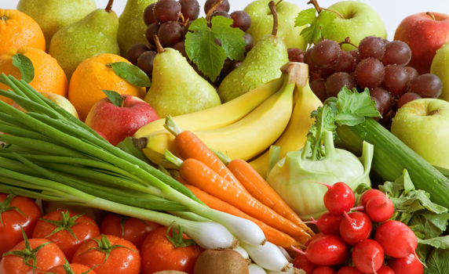
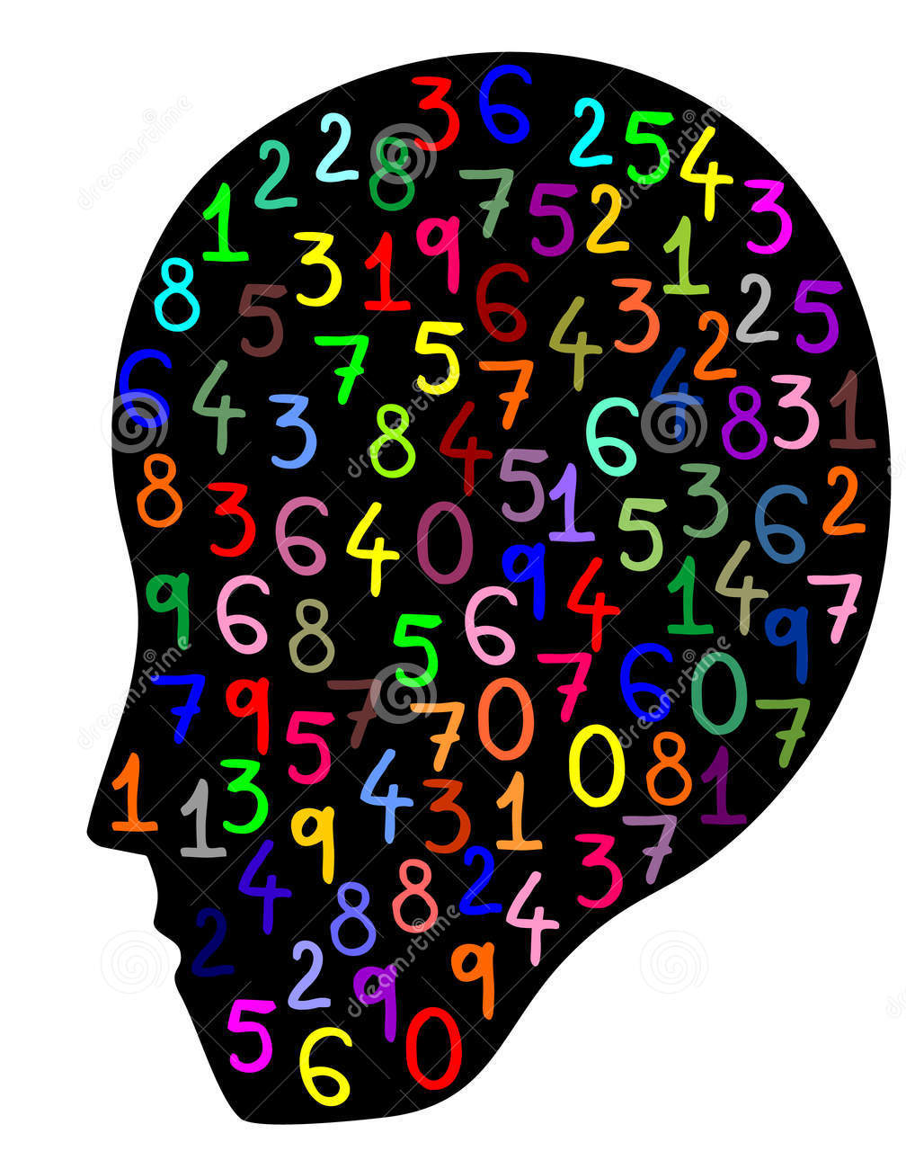

5 y dydd

Slide 2
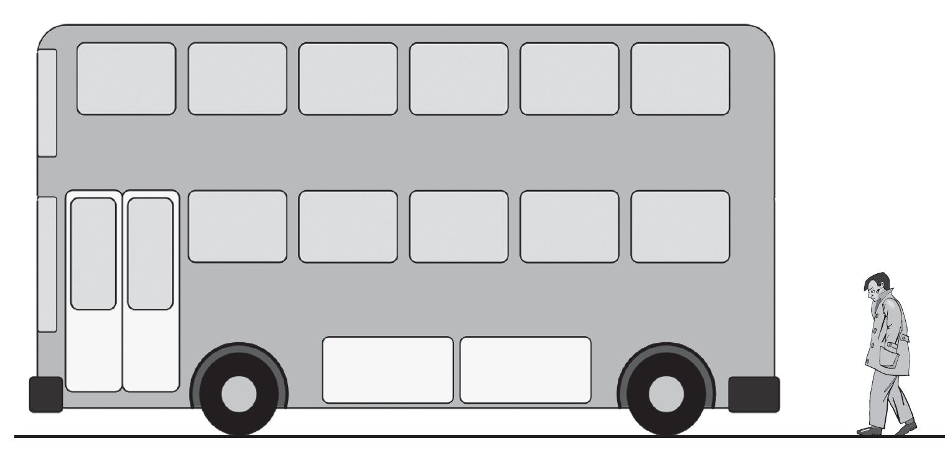

5 y dydd: TGAU Haen Sylfaenol
Mynegwch 150 fel lluoswm ffactorau cysefin ar ffurf indecs.
Datryswch yr hafaliad canlynol: 3x + 7 = 19.
Ysgrifennwch werth y 7 yn y rhif 47,361.
Mae’r diagram yn dangos bws a dyn.
Ysgrifennwch amcangyfrif ar gyfer taldra gwirioneddol y dyn.
Symleiddiwch 5a + 3b – 6a – b.
1

Slide 3
5 y dydd: TGAU Haen Sylfaenol
Mynegwch 150 fel lluoswm ffactorau cysefin ar ffurf indecs.
Ateb: 150 = 2 × 3 × 5².
Datryswch yr hafaliad canlynol: 3x + 7 = 19.
Ateb: 3x = 19 – 7
3x = 12
x = 12 ÷ 3
x = 4.
Ysgrifennwch werth y 7 yn y rhif 47,361.
Ateb: saith mil.
Mae’r diagram yn dangos bws a dyn.
Ysgrifennwch amcangyfrif ar gyfer taldra gwirioneddol y dyn.
Ateb: Nifer o atebion yn bosib, e.e. 5 troedfedd, 6 troedfedd, 1.5m, 2m.
Symleiddiwch 5a + 3b – 6a – b.
Ateb: –a + 2b.
1

Slide 4

5 y dydd: TGAU Haen Sylfaenol
Y fformiwla ar gyfer cost prynu beic ar gredyd yw
cost = tâl misol × 9 + blaendal.
Mae Fiona yn prynu beic ar gredyd am £220.
Darganfyddwch y tâl misol os oedd y blaendal yn £40.
Ysgrifennwch yr enw arbennig sy’n cael ei roi i onglau sy’n
fwy na 90°, ond sy’n llai na 180°.
Cyfrifwch uchder ciwboid sydd â’i hyd yn 4 cm,
ei led yn 3 cm a’i gyfaint yn 84 cm³.
Mynegwch 140 fel lluoswm rhifau cysefin ar ffurf indecs.
Datryswch $\frac{x}{3}+54=63$.
2

Slide 5

5 y dydd: TGAU Haen Sylfaenol
Y fformiwla ar gyfer cost prynu beic ar gredyd yw
cost = tâl misol × 9 + blaendal.
Mae Fiona yn prynu beic ar gredyd am £220.
Darganfyddwch y tâl misol os oedd y blaendal yn £40.
Ateb: £220 – £40 = £180. £180 ÷ 9 = £20.
Ysgrifennwch yr enw arbennig sy’n cael ei roi i onglau sy’n
fwy na 90°, ond sy’n llai na 180°.
Ateb: Ongl Aflen.
Cyfrifwch uchder ciwboid sydd â’i hyd yn 4 cm,
ei led yn 3 cm a’i gyfaint yn 84 cm³.
Ateb: 3 × 4 = 12. 84 ÷ 12 = 7 cm.
Mynegwch 140 fel lluoswm rhifau cysefin ar ffurf indecs.
Ateb: $140=2^{2}×5×7$.
Datryswch $\frac{x}{3}+54=63$.
Ateb: $x=27$.
2

Slide 6

5 y dydd: TGAU Haen Sylfaenol
Mae tŷ yn costio un cant un deg pump o filoedd saith cant
pum deg o bunnoedd. Ysgrifennwch y swm hwn mewn ffigurau.
Ysgrifennwch 60% fel degolyn.
Mae gan Sian 217 o gownteri. Mae hi’n rhannu’r cownteri yn
7 pentwr cyfartal. Faint o gownteri sydd ym mhob pentwr?
Datryswch yr hafaliad $3x+2=8$.
Cost tocyn tymor eisteddle y llynedd oedd £200.
Eleni mae wedi cynyddu 20%.
Darganfyddwch gost tocyn tymor eisteddle eleni.
3

Slide 7

5 y dydd: TGAU Haen Sylfaenol
Mae tŷ yn costio un cant un deg pump o filoedd saith cant
pum deg o bunnoedd. Ysgrifennwch y swm hwn mewn ffigurau.
Ateb: £115,750.
Ysgrifennwch 60% fel degolyn.
Ateb: 0.6.
Mae gan Sian 217 o gownteri. Mae hi’n rhannu’r cownteri yn
7 pentwr cyfartal. Faint o gownteri sydd ym mhob pentwr?
Ateb: 217 ÷ 7 = 31.
Datryswch yr hafaliad $3x+2=8$.
Ateb: $x=2$.
Cost tocyn tymor eisteddle y llynedd oedd £200.
Eleni mae wedi cynyddu 20%.
Darganfyddwch gost tocyn tymor eisteddle eleni.
Ateb: £240.
3

Slide 8
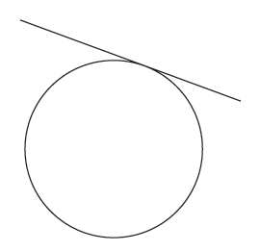
5 y dydd: TGAU Haen Sylfaenol
Disgrifiwch, mewn geiriau, y rheol ar gyfer parhau’r dilyniant
canlynol: 3, –9, 27, –81, 243, ....
Dyma’r marciau gafodd Colin mewn wyth pwnc.
66 45 59 55 65 69 45 72
Darganfyddwch y marc canolrifol.
Pa ganran o £250 yw £95?
Ysgrifennwch yr enw arbennig sy’n cael ei roi i’r llinell syth
yn y diagram canlynol.
Cost cylchgrawn yw m ceiniog. Ysgrifennwch, yn nhermau m,
gost 8 cylchgrawn.
4

Slide 9

5 y dydd: TGAU Haen Sylfaenol
Disgrifiwch, mewn geiriau, y rheol ar gyfer parhau’r dilyniant
canlynol: 3, –9, 27, –81, 243, ....
Ateb: Lluosi efo –3.
Dyma’r marciau gafodd Colin mewn wyth pwnc.
66 45 59 55 65 69 45 72
Darganfyddwch y marc canolrifol.
Ateb: Mewn trefn, y rhifau yw 45, 45, 55, 59, 65, 66, 69, 72.
Mae’r canolrif hanner ffordd rhwng 59 a 65, felly’r canolrif yw 62.
Pa ganran o £250 yw £95?
Ateb: $\frac{95}{250}=\frac{19}{50}=\frac{38}{100}=38\%$.
Ysgrifennwch yr enw arbennig sy’n cael ei roi i’r llinell syth
yn y diagram canlynol.
Ateb: Tangiad.
Cost cylchgrawn yw m ceiniog. Ysgrifennwch, yn nhermau m,
gost 8 cylchgrawn.
Ateb: 8m.
4

Slide 10
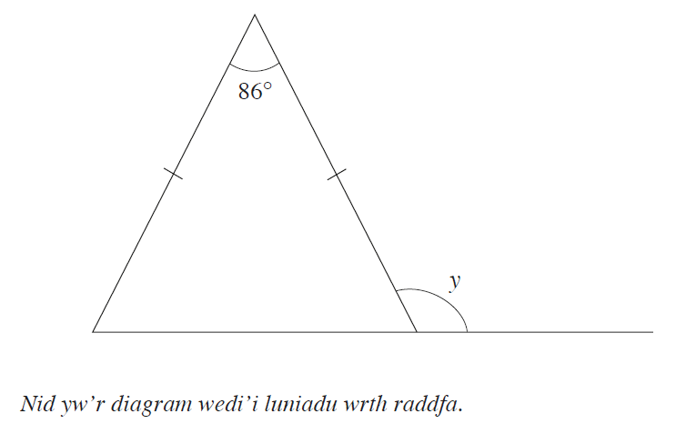

5 y dydd: TGAU Haen Sylfaenol
Ysgrifennwch 0.6 fel canran.
Mae blwch yn cynnwys 42 o wydrau. Mae’r blwch yn cael ei
ollwng ac mae $\frac{5}{6}$ o’r gwydrau’n torri. Faint o’r gwydrau sy’n torri?
Darganfyddwch werth $4r−7z$ pan fo $r=3$ a $z=2$.
Darganfyddwch faint $y$ yn y diagram isod.
Gan ddangos eich holl waith cyfrifo, AMCANGYFRIFWCH werth $\frac{202×60.3}{0.191}$.
5

Slide 11

5 y dydd: TGAU Haen Sylfaenol
Ysgrifennwch 0.6 fel canran.
Ateb: 60%.
Mae blwch yn cynnwys 42 o wydrau. Mae’r blwch yn cael ei
ollwng ac mae $\frac{5}{6}$ o’r gwydrau’n torri. Faint o’r gwydrau sy’n torri?
Ateb: 35 o wydrau.
Darganfyddwch werth $4r−7z$ pan fo $r=3$ a $z=2$.
Ateb: 12 – 14 = –2.
Darganfyddwch faint $y$ yn y diagram isod.
Ateb: 180° – 86° = 94º.
94° ÷ 2 = 47°.
180° – 47° = 133°.
Gan ddangos eich holl waith cyfrifo, AMCANGYFRIFWCH werth $\frac{202×60.3}{0.191}$.
Ateb: $\frac{202×60.3}{0.191}≈\frac{200×60}{0.2}=\frac{12000}{0.2}=12000×5=60000.$
5

Slide 12


5 y dydd: TGAU Haen Sylfaenol
Mae bag o dywod yn costio £2.56.
Faint o fagiau llawn o dywod y gellir eu prynu am £40?
Cofnododd siopwr nifer y cylchgronau a werthwyd bob wythnos
am 12 wythnos yn olynol. Dyma’r canlyniadau:
56 68 54 76 69 48 83 88 67 58 76 85
Cyfrifwch nifer cymedrig y cylchgronau a werthwyd bob wythnos.
Newidiodd Lisa £450 yn bunnoedd yr Aifft pan oedd y gyfradd
cyfnewid yn £1 = 9.8 punt yr Aifft. Faint o bunnoedd yr Aifft gafodd Lisa?
Ffactoriwch $2x^{2}−6x$.
Cyfrifwch arwynebedd hanner cylch sydd â’i ddiamedr yn 12.8 cm.
6

Slide 13

5 y dydd: TGAU Haen Sylfaenol
Mae bag o dywod yn costio £2.56.
Faint o fagiau llawn o dywod y gellir eu prynu am £40?
Ateb: 15 bag. (15 × £2.56 = £38.40; mae £40 – £38.40 = £1.60 ar ôl.)
Cofnododd siopwr nifer y cylchgronau a werthwyd bob wythnos
am 12 wythnos yn olynol. Dyma’r canlyniadau:
56 68 54 76 69 48 83 88 67 58 76 85
Cyfrifwch nifer cymedrig y cylchgronau a werthwyd bob wythnos.
Ateb: 828 ÷ 12 – 69 cylchgrawn.
Newidiodd Lisa £450 yn bunnoedd yr Aifft pan oedd y gyfradd
cyfnewid yn £1 = 9.8 punt yr Aifft. Faint o bunnoedd yr Aifft gafodd Lisa?
Ateb: £450 × 9.8 = 4410 punt yr Aifft.
Ffactoriwch $2x^{2}−6x$.
Ateb: $2x(x−3)$.
Cyfrifwch arwynebedd hanner cylch sydd â’i ddiamedr yn 12.8 cm.
Ateb: Radiws = 6.4cm; Arwynebedd Cylch = $π×{6.4}^{2}=128.6796…$ cm²;
Arwynebedd hanner cylch = $128.6796…÷2=64.34$ cm² i 2 le degol.
6

Slide 14
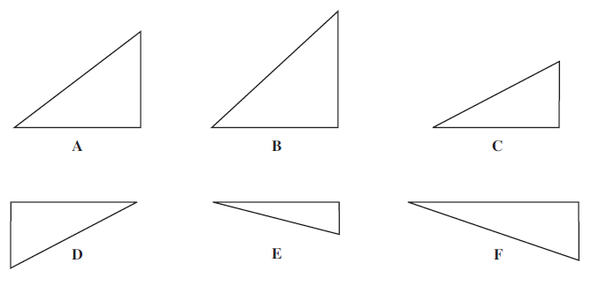

5 y dydd: TGAU Haen Sylfaenol
Ysgrifennwch y rhif 15 000 000 mewn geiriau.
Lluniwch gylch o amgylch pob ffracsiwn nad yw’n gywerth ag $\frac{1}{3}$.
$\frac{3}{9}$ $\frac{4}{12}$ $\frac{5}{14}$ $\frac{6}{18}$ $\frac{8}{25}$
Pan fo rhif yn cael ei luosi â 4 ac yna bod 7 yn cael ei dynnu o’r
canlyniad, yr ateb yw 25. Beth yw’r rhif?
Defnyddiwch y ffaith fod 63 × 152 = 9576 i ysgrifennu’r atebion i’r
canlynol: (a) 630 × 1.52
(b) 9576 ÷ 630
Enwch bâr o drionglau cyfath.
7

Slide 15

5 y dydd: TGAU Haen Sylfaenol
Ysgrifennwch y rhif 15 000 000 mewn geiriau.
Ateb: Un deg pump miliwn.
Lluniwch gylch o amgylch pob ffracsiwn nad yw’n gywerth ag $\frac{1}{3}$.
$\frac{3}{9}$ $\frac{4}{12}$ $\frac{5}{14}$ $\frac{6}{18}$ $\frac{8}{25}$
Pan fo rhif yn cael ei luosi â 4 ac yna bod 7 yn cael ei dynnu o’r
canlyniad, yr ateb yw 25. Beth yw’r rhif?
Ateb: 8.
Defnyddiwch y ffaith fod 63 × 152 = 9576 i ysgrifennu’r atebion i’r
canlynol: (a) 630 × 1.52 = 957.6
(b) 9576 ÷ 630 = 15.2.
Enwch bâr o drionglau cyfath.
Ateb: C a D.
7

Slide 16

5 y dydd: TGAU Haen Sylfaenol
Mae bananas yn cael eu gwerthu am 80c y kg.
Cyfanswm cost 0.6 kg o fananas a 0.5 kg o ellyg (pears) yw £1.43.
Beth yw cost gellyg am bob cilogram?
Pris arian parod camera digidol yw £720. Mae’r pris hurbwcas
(hire purchase) yn cynnwys blaendal o 15% o’r pris arian parod
ynghyd â 24 taliad misol o £27.50. Beth yw’r pris hurbwrcas?
Ysgrifennwch y nawfed rhif yn y dilyniant 1, 3, 5, 7, 9, ...
Ysgrifennwch werth $\sqrt{2.89}$.
Mae Mrs Jones yn prynu 7 pâr o sanau. Maent yn costio 95c y pâr.
Faint o newid y bydd hi’n ei gael o £10?
8

Slide 17

5 y dydd: TGAU Haen Sylfaenol
Mae bananas yn cael eu gwerthu am 80c y kg.
Cyfanswm cost 0.6 kg o fananas a 0.5 kg o ellyg (pears) yw £1.43.
Beth yw cost gellyg am bob cilogram?
Ateb: £1.90.
Pris arian parod camera digidol yw £720. Mae’r pris hurbwcas
(hire purchase) yn cynnwys blaendal o 15% o’r pris arian parod
ynghyd â 24 taliad misol o £27.50. Beth yw’r pris hurbwrcas?
Ateb: £768.
Ysgrifennwch y nawfed rhif yn y dilyniant 1, 3, 5, 7, 9, ...
Ateb: 17.
Ysgrifennwch werth $\sqrt{2.89}$.
Ateb: 1.7.
Mae Mrs Jones yn prynu 7 pâr o sanau. Maent yn costio 95c y pâr.
Faint o newid y bydd hi’n ei gael o £10?
Ateb: £3.35.
8

Slide 18

5 y dydd: TGAU Haen Sylfaenol
Mae’r rhif 519 yn cael ei luosi ag 1000. Beth yw gwerth y 9 yn yr ateb?
Darganfyddwch werth $p — q — 8r$ pan fo $p = 11$, $q = 5$ac $r=\frac{1}{2}$.
Mae Clwb Cefnogwyr Criced yn dymuno trefnu trip i Lundain ar gyfer
650 o aelodau. Faint o fysiau y bydd angen eu llogi os oes gan bob
bws seddau ar gyfer 42 o bobl?
Darganfyddwch werth (a) 0.3 × 0.4, (b) $\frac{5}{6}−\frac{2}{3}$.
Rhannwch £150 rhwng Ann a Meinir yn ôl y gymhareb 3:2.
9

Slide 19

5 y dydd: TGAU Haen Sylfaenol
Mae’r rhif 519 yn cael ei luosi ag 1000. Beth yw gwerth y 9 yn yr ateb?
Ateb: Naw deg (90).
Darganfyddwch werth $p — q — 8r$ pan fo $p = 11$, $q = 5$ac $r=\frac{1}{2}$.
Ateb: $11 – 5 – 8×\frac{1}{2}=11−5−4=2.$
Mae Clwb Cefnogwyr Criced yn dymuno trefnu trip i Lundain ar gyfer
650 o aelodau. Faint o fysiau y bydd angen eu llogi os oes gan bob
bws seddau ar gyfer 42 o bobl?
Ateb: 650 ÷ 42 = 15 gweddill 20, felly bydd angen llogi 16 bws.
Darganfyddwch werth (a) 0.3 × 0.4, (b) $\frac{5}{6}−\frac{2}{3}$.
Ateb: (a) 0.12 (b) $\frac{1}{6}$.
Rhannwch £150 rhwng Ann a Meinir yn ôl y gymhareb 3:2.
Ateb: Mae Ann yn cael £90 tra bod Meinir yn cael £60.
9

Slide 20

5 y dydd: TGAU Haen Sylfaenol
Mae car yn teithio 100 milltir mewn 2 awr 30 munud. Cyfrifwch
fuanedd cyfartalog y car, gan nodi’n glir unedau eich ateb.
Darganfyddwch $\frac{3}{5}$ o 175.
Mae ochrau petryal yn 3 cm a 2 cm. Mae’r petryal hwn yn
cael ei helaethu (enlarged) yn ôl ffactor graddfa 3 i roi petryal
cyflun. Darganfyddwch gymhareb arwynebedd y petryal mawr i
arwynebedd y petryal bach.
Cyfrifwch gyfaint blwch matsys sydd â’i hyd yn 5.5cm, ei led yn
2.4cm a’i uchder yn 1.2cm.
Pythefnos yn ôl enillodd Simon £248. Yr wythnos diwethaf enillodd
17% yn fwy. Faint enillodd ef yr wythnos diwethaf?
10

Slide 21

5 y dydd: TGAU Haen Sylfaenol
Mae car yn teithio 100 milltir mewn 2 awr 30 munud. Cyfrifwch
fuanedd cyfartalog y car, gan nodi’n glir unedau eich ateb.
Ateb: 100 ÷ 2.5 = 40 milltir yr awr.
Darganfyddwch $\frac{3}{5}$ o 175.
Ateb: 175 ÷ 5 = 35. 35 × 3 = 105.
Mae ochrau petryal yn 3 cm a 2 cm. Mae’r petryal hwn yn
cael ei helaethu (enlarged) yn ôl ffactor graddfa 3 i roi petryal
cyflun. Darganfyddwch gymhareb arwynebedd y petryal mawr i
arwynebedd y petryal bach.
Ateb: 1:9.
Cyfrifwch gyfaint blwch matsys sydd â’i hyd yn 5.5cm, ei led yn
2.4cm a’i uchder yn 1.2cm.
Ateb: 5.5 × 2.4 × 1.2 = 15.84 cm³.
Pythefnos yn ôl enillodd Simon £248. Yr wythnos diwethaf enillodd
17% yn fwy. Faint enillodd ef yr wythnos diwethaf?
Ateb: £248 × 17% = £42.16. £248 + £42.16 = £290.16.
10

Slide 22

5 y dydd: TGAU Haen Sylfaenol
Beth yw 24% o £84?
Sawl ochr sydd gan pentagon rheolaidd?
Darganfyddwch werth $\frac{{76.5}^{2}}{49.84−5.6}$ yn gywir i un ffigur ystyrlon.
Ysgrifennwch fynegiadau ar gyfer pob un o’r canlynol.
(a) Cyfanswm cost 10 pensil am $g$ ceiniog yr un
a 5 ysgrifbin am $h$ ceiniog yr un.
(b) Perimedr petryal sydd â’i hyd yn $l$ cm a’i led yn $w$ cm.
Mae datrysiad i’r hafaliad $x^{3}−3x=1$ i’w gael rhwng 1.8 ac 1.9.
Defnyddiwch y dull cynnig a gwella (trial and improvement)
i ddarganfod y datrysiad hwn yn gywir i 2 le degol.
11

Slide 23

5 y dydd: TGAU Haen Sylfaenol
Beth yw 24% o £84?
Ateb: £20.16.
Sawl ochr sydd gan pentagon rheolaidd?
Ateb: 5.
Darganfyddwch werth $\frac{{76.5}^{2}}{49.84−5.6}$ yn gywir i un ffigur ystyrlon.
Ateb: 130 i un ffigur ystyrlon.
Ysgrifennwch fynegiadau ar gyfer pob un o’r canlynol.
(a) Cyfanswm cost 10 pensil am $g$ ceiniog yr un
a 5 ysgrifbin am $h$ ceiniog yr un.
(b) Perimedr petryal sydd â’i hyd yn $l$ cm a’i led yn $w$ cm.
Ateb: (a) $10g+5h$ (b) $2l + 2w$.
Mae datrysiad i’r hafaliad $x^{3}−3x=1$ i’w gael rhwng 1.8 ac 1.9.
Defnyddiwch y dull cynnig a gwella (trial and improvement)
i ddarganfod y datrysiad hwn yn gywir i 2 le degol.
Ateb: $x=1.88$ i 2 le degol.
11

Slide 24
5 y dydd: TGAU Haen Sylfaenol
Sawl wyneb sydd gan tetrahedron?
Cyfrifwch 46% o £82.
Ysgrifennwch y rhif 45,340,000,000 mewn geiriau.
Talgrynnwch 99.998 i un lle degol.
Rhwnnch £48 rhwng Seren a Steffan yn ôl y gymhareb 11:5.
12

Slide 25
5 y dydd: TGAU Haen Sylfaenol
Sawl wyneb sydd gan tetrahedron?
Ateb: 4.
Cyfrifwch 46% o £82.
Ateb: £37.72.
Ysgrifennwch y rhif 45,340,000,000 mewn geiriau.
Ateb: Pedwar deg pump biliwn a tri chan pedwar deg miliwn.
Talgrynnwch 99.998 i un lle degol.
Ateb: 100.0
Rhwnnch £48 rhwng Seren a Steffan yn ôl y gymhareb 11:5.
Ateb: Mae Seren yn cael £33; mae Steffan yn cael £15.
12

Slide 26

5 y dydd: TGAU Haen Sylfaenol
Cyfrifwch $\frac{2}{3}+\frac{3}{4}$. Ysgrifennwch eich ateb fel rhif cymysg.
Mae Dewi yn mesur hyd 5 pensil.
13cm 12.6cm 4cm 13.5cm 8.7cm
Beth yw amrediad yr hydoedd?
Ysgrifennwch 3% fel degolyn.
Mae Rhydian yn taflu dis cyffredin.
Beth yw’r tebygolrwydd y bydd y dis yn dangos rhif cysefin?
Ysgrifennwch 128 fel lluoswm rhifau cysefin ar ffurf indecs.
13

Slide 27

5 y dydd: TGAU Haen Sylfaenol
Cyfrifwch $\frac{2}{3}+\frac{3}{4}$. Ysgrifennwch eich ateb fel rhif cymysg.
Ateb: $1\frac{5}{12}$.
Mae Dewi yn mesur hyd 5 pensil.
13cm 12.6cm 4cm 13.5cm 8.7cm
Beth yw amrediad yr hydoedd?
Ateb: 13.5 – 4 = 9.5cm.
Ysgrifennwch 3% fel degolyn.
Ateb: 0.03.
Mae Rhydian yn taflu dis cyffredin.
Beth yw’r tebygolrwydd y bydd y dis yn dangos rhif cysefin?
Ateb: $\frac{3}{6}$ neu $\frac{1}{2}$.
Ysgrifennwch 128 fel lluoswm rhifau cysefin ar ffurf indecs.
Ateb: $128=2^{7}$.
13

Slide 28
5 y dydd: TGAU Haen Sylfaenol
Ysgrifennwch y rhif sgwâr sydd rhwng 30 a 40.
Ysgrifennwch holl ffactorau 33.
Faint o lyfrau nodiadau, gyda phob un yn costio £2.99, sy’n gallu
cael eu prynu â phapur £20?
Ysgrifennwch 0.3 fel canran.
Ysgrifennwch y term nesaf yn y dilyniant isod.
84, 78, 72, 66, .....
14

Slide 29
5 y dydd: TGAU Haen Sylfaenol
Ysgrifennwch y rhif sgwâr sydd rhwng 30 a 40.
Ateb: 36.
Ysgrifennwch holl ffactorau 33.
Ateb: 1, 3, 11, 33.
Faint o lyfrau nodiadau, gyda phob un yn costio £2.99, sy’n gallu
cael eu prynu â phapur £20?
Ateb: 6.
Ysgrifennwch 0.3 fel canran.
Ateb: 30%.
Ysgrifennwch y term nesaf yn y dilyniant isod.
84, 78, 72, 66, .....
Ateb: 60.
14

Slide 30

5 y dydd: TGAU Haen Sylfaenol
Beth yw perimedr petryal sy’n mesur 11cm wrth 5cm?
Mae’r tocynnau ar gyfer cyngerdd yn costio £39 yr un.
Mae grŵp o 56 disgybl yn mynd i’r cyngerdd hwn.
Faint fydd y tocynnau yn ei gostio i gyd?
Cyfrifwch 3% o 500.
Mae Angharad yn meddwl am rif. Mae hi’n ei luosi â 5 ac yn tynnu 6.
Ei hateb yw 39. Beth oedd ei rhif?
Mae cyfesurynnau pob un o’r pwyntiau (1, 3), (2, 4), (3, 5) yn bodloni rheol.
Mae cyfesurynnau’r pwynt ($x$, $y$) yn bodloni’r un rheol.
Ysgrifennwch y rheol sy’n cysylltu $x$ ac $y$.
15

Slide 31

5 y dydd: TGAU Haen Sylfaenol
Beth yw perimedr petryal sy’n mesur 11cm wrth 5cm?
Ateb: 32cm.
Mae’r tocynnau ar gyfer cyngerdd yn costio £39 yr un.
Mae grŵp o 56 disgybl yn mynd i’r cyngerdd hwn.
Faint fydd y tocynnau yn ei gostio i gyd?
Ateb: 39 × 56 = £2184.
Cyfrifwch 3% o 500.
Ateb: 15.
Mae Angharad yn meddwl am rif. Mae hi’n ei luosi â 5 ac yn tynnu 6.
Ei hateb yw 39. Beth oedd ei rhif?
Ateb: Rhif Angharad oedd 9.
Mae cyfesurynnau pob un o’r pwyntiau (1, 3), (2, 4), (3, 5) yn bodloni rheol.
Mae cyfesurynnau’r pwynt ($x$, $y$) yn bodloni’r un rheol.
Ysgrifennwch y rheol sy’n cysylltu $x$ ac $y$.
Ateb: $y=x+2$.
15

Slide 32
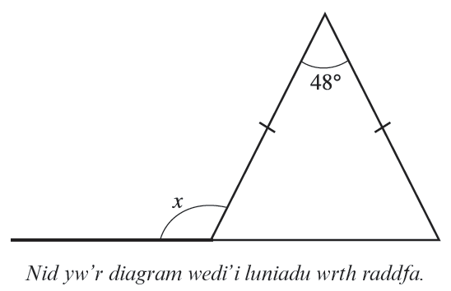

5 y dydd: TGAU Haen Sylfaenol
Mae rhif yn cael ei gynrychioli gan y llythyren $k$.
Ysgrifennwch, yn nhermau $k$, y rhif sy’n 7 yn fwy na 10 wedi’i
luosi â $k$.
Symleiddiwch $7a−a$.
Darganfyddwch faint ongl $x$.
Rhannwch £385 yn ôl y gymhareb 2:9.
Amcangyfrifwch werth $\frac{607.45}{0.2498}$.
16

Slide 33

5 y dydd: TGAU Haen Sylfaenol
Mae rhif yn cael ei gynrychioli gan y llythyren $k$.
Ysgrifennwch, yn nhermau $k$, y rhif sy’n 7 yn fwy na 10 wedi’i
luosi â $k$.
Ateb: $10k+7$.
Symleiddiwch $7a−a$.
Ateb: $6a$.
Darganfyddwch faint ongl $x$.
Ateb: 114°.
Rhannwch £385 yn ôl y gymhareb 2:9.
Ateb: £70 : £315.
Amcangyfrifwch werth $\frac{607.45}{0.2498}$.
Ateb: $\frac{607.45}{0.2498}≈\frac{600}{0.25}=600×4=2400$.
16

Slide 34

5 y dydd: TGAU Haen Sylfaenol
Symleiddiwch $\frac{m^{4}×m^{5}}{m^{3}}$.
Datryswch $7\left(x−4\right)=3x−10$.
Cyfrifwch arwynebedd cylch sydd â’i radiws yn 20cm
gan ddefnyddio $π=3.14$.
Ysgrifennwch 5627 yn gywir i’r 10 agosaf.
Mae Tim yn defnyddio pob un o’r digidau 3, 9, 2 ac 8, unwaith
ac unwaith yn unig, i wneud rhifau pedwar digid.
Beth yw’r eilrif lleiaf mae e’n gallu ei wneud?
17

Slide 35

5 y dydd: TGAU Haen Sylfaenol
Symleiddiwch $\frac{m^{4}×m^{5}}{m^{3}}$.
Ateb: $\frac{m^{4}×m^{5}}{m^{3}}{=\frac{m^{9}}{m^{3}}=m}^{6}$.
Datryswch $7\left(x−4\right)=3x−10$.
Ateb: $x=4.5$.
Cyfrifwch arwynebedd cylch sydd â’i radiws yn 20cm
gan ddefnyddio $π=3.14$.
Ateb: $π×{20}^{2}=3.14×400=3.14×4×100=12.56×100=1256$cm².
Ysgrifennwch 5627 yn gywir i’r 10 agosaf.
Ateb: 5630.
Mae Tim yn defnyddio pob un o’r digidau 3, 9, 2 ac 8, unwaith
ac unwaith yn unig, i wneud rhifau pedwar digid.
Beth yw’r eilrif lleiaf mae e’n gallu ei wneud?
Ateb: 2398.
17

Slide 36

5 y dydd: TGAU Haen Sylfaenol
Sawl wyneb sydd gan unrhyw silindr?
Ysgrifennwch 76% fel degolyn.
Cyfrifwch arwynebedd petryal sy’n mesur 12cm wrth 7cm.
Cyfrifwch 8% o $300.
Darganfyddwch werth $3x+4y$ pan fo $x=−2$ ac $y=5$.
18

Slide 37

5 y dydd: TGAU Haen Sylfaenol
Sawl wyneb sydd gan unrhyw silindr?
Ateb: 3.
Ysgrifennwch 76% fel degolyn.
Ateb: 0.76.
Cyfrifwch arwynebedd petryal sy’n mesur 12cm wrth 7cm.
Ateb: 12 × 7 = 84cm².
Cyfrifwch 8% o $300.
Ateb: $24.
Darganfyddwch werth $3x+4y$ pan fo $x=−2$ ac $y=5$.
Ateb: 3 × –2 + 4 × 5 = –6 + 20 = 14.
18

Slide 38

5 y dydd: TGAU Haen Sylfaenol
Symleiddiwch $4c−5d+3c+2d$.
Ehangwch $2(x+3)$.
Cywir neu Anghywir?
Mae pob rhif cyfan sy’n diweddu â 3 yn rhif cysefin?
Sgoriodd Cerys 60 allan o 80 mewn prawf. Mynegwch hyn fel canran.
Ysgrifennwch $n$fed term y dilyniant 6, 10, 14, 18, 22, ....
19

Slide 39

5 y dydd: TGAU Haen Sylfaenol
Symleiddiwch $4c−5d+3c+2d$.
Ateb: $7c−3d$.
Ehangwch $2(x+3)$.
Ateb: $2x+6$.
Cywir neu Anghywir?
Mae pob rhif cyfan sy’n diweddu â 3 yn rhif cysefin?
Ateb: Anghywir. (Er enghraifft, nid yw 33 yn rhif cysefin.)
Sgoriodd Cerys 60 allan o 80 mewn prawf. Mynegwch hyn fel canran.
Ateb: $\frac{60}{80}=\frac{6}{8}=\frac{3}{4}=75\%.$
Ysgrifennwch $n$fed term y dilyniant 6, 10, 14, 18, 22, ....
Ateb: $4n+2$.
19

Slide 40

5 y dydd: TGAU Haen Sylfaenol
Datryswch $3x+4=8−7x$.
Mynegwch 112 fel lluoswm ffactorau cysefin ar ffurf indecs.
Y gwerthiant wythnosol ar gyfer papur newydd yw 13406.
Ysgrifennwch y rhif hwn mewn geiriau.
Ysgrifennwch luosrif 8 sydd rhwng 70 a 79.
Ysgrifennwch werth yr 8 yn y rhif 18623.
20

Slide 41

5 y dydd: TGAU Haen Sylfaenol
Datryswch $3x+4=8−7x$.
Ateb: $x=\frac{4}{10}$ neu $x=0.4$.
Mynegwch 112 fel lluoswm ffactorau cysefin ar ffurf indecs.
Ateb: $112=2^{4}×7$.
Y gwerthiant wythnosol ar gyfer papur newydd yw 13406.
Ysgrifennwch y rhif hwn mewn geiriau.
Ateb: Un deg tri mil, pedwar cant a chwech.
Ysgrifennwch luosrif 8 sydd rhwng 70 a 79.
Ateb: 72.
Ysgrifennwch werth yr 8 yn y rhif 18623.
Ateb: wyth mil.
20

Slide 42

5 y dydd: TGAU Haen Sylfaenol
Pris gwerthu tŷ yw un cant a saith o filoedd, chwe chant pum
deg o bunnoedd. Ysgrifennwch y swm hwn mewn ffigurau.
Faint o grysau am £4.90 yr un sy’n gallu cael eu prynu â £20?
Gan ddangos eich holl waith cyfrifo, ysgrifennwch 0.4, $\frac{1}{4}$, 30%
yn y drefn esgynnol (ascending).
Cyfrifwch berimedr petryal sy’n mesur 8cm wrth 5cm.
Gan ddangos eich holl waith cyfrifo, darganfyddwch werth 1032 ÷ 43.
21

Slide 43

5 y dydd: TGAU Haen Sylfaenol
Pris gwerthu tŷ yw un cant a saith o filoedd, chwe chant pum
deg o bunnoedd. Ysgrifennwch y swm hwn mewn ffigurau.
Ateb: £107,650.
Faint o grysau am £4.90 yr un sy’n gallu cael eu prynu â £20?
Ateb: 4.
Gan ddangos eich holl waith cyfrifo, ysgrifennwch 0.4, $\frac{1}{4}$, 30%
yn y drefn esgynnol (ascending).
Ateb: 0.4 = 40%; $\frac{1}{4}=25\%$ felly’r drefn gywir yw $\frac{1}{4}$, 30%, 0.4.
Cyfrifwch berimedr petryal sy’n mesur 8cm wrth 5cm.
Ateb: 8 + 5 + 8 + 5 = 26cm.
Gan ddangos eich holl waith cyfrifo, darganfyddwch werth 1032 ÷ 43.
Ateb: 24. (Angen dangos y gwaith cyfrifo ar ffurf ffrâm rannu.)
21

Slide 44

5 y dydd: TGAU Haen Sylfaenol
Cyfrifwch $\frac{5}{6}$ o 42.
Un o’r rhifau canlynol yw’r ateb i 48 × 26. Heb gyfrifo’r lluosiad
llawn, ysgrifennwch pa un yw’r ateb.
1252 1246 1276 1248 1286
Symleiddiwch $3x+2x+4x$.
O wybod bod $a=5b−6$, darganfyddwch werth $a$ pan fo $b=20$.
Mae cyfesurynnau pob un o’r pwyntiau (1, 4), (2, 8) a (3, 12) yn
bodloni rheol. Mae cyfesurynnau’r pwynt ($m$, $n$) yn bodloni’r un rheol.
Ysgrifennwch y rheol sy’n cysylltu $m$ a $n$.
22

Slide 45

5 y dydd: TGAU Haen Sylfaenol
Cyfrifwch $\frac{5}{6}$ o 42.
Ateb: 42 ÷ 6 = 7. 7 × 5 = 35.
Un o’r rhifau canlynol yw’r ateb i 48 × 26. Heb gyfrifo’r lluosiad
llawn, ysgrifennwch pa un yw’r ateb.
1252 1246 1276 1248 1286
Ateb: 1248. (Mae 8 × 6 = 48 felly dylai’r ateb orffen efo 8.)
Symleiddiwch $3x+2x+4x$.
Ateb: $9x$.
O wybod bod $a=5b−6$, darganfyddwch werth $a$ pan fo $b=20$.
Ateb: $a=5×20−6$; $a=100−6$; $a=94$.
Mae cyfesurynnau pob un o’r pwyntiau (1, 4), (2, 8) a (3, 12) yn
bodloni rheol. Mae cyfesurynnau’r pwynt ($m$, $n$) yn bodloni’r un rheol.
Ysgrifennwch y rheol sy’n cysylltu $m$ a $n$.
Ateb: $n=4m$.
22

Slide 46
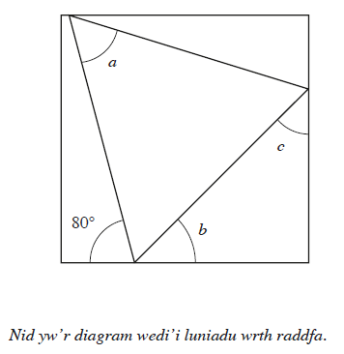

5 y dydd: TGAU Haen Sylfaenol
Ysgrifennwch 0.04136 yn gywir i 2 ffigur ystyrlon.
Mae’r diagram yn dangos triongl hafalochrog gyda’i fertigau ar
dair o ochrau sgwâr. Darganfyddwch faint onglau $a$, $b$ ac $c$.
Gan ddangos yn glir sut y cawsoch eich ateb, AMCANGYFRIFWCH
werth $\frac{312×49}{502}$.
Symleiddiwch $5a−7+4a−3$.
Datryswch $4x−5=3$.
23

Slide 47

5 y dydd: TGAU Haen Sylfaenol
Ysgrifennwch 0.04136 yn gywir i 2 ffigur ystyrlon.
Ateb: 0.041.
Mae’r diagram yn dangos triongl hafalochrog gyda’i fertigau ar
dair o ochrau sgwâr. Darganfyddwch faint onglau $a$, $b$ ac $c$.
Ateb: $a=60°, b=40°, c=50°.$
Gan ddangos yn glir sut y cawsoch eich ateb, AMCANGYFRIFWCH
werth $\frac{312×49}{502}$.
Ateb: $\frac{312×49}{502}≈\frac{300×50}{500}=\frac{15000}{500}=30$.
Symleiddiwch $5a−7+4a−3$.
Ateb: $9a−10$.
Datryswch $4x−5=3$.
Ateb: $4x=8$; $x=2$.
23

Slide 48

5 y dydd: TGAU Haen Sylfaenol
Mynegwch 480 fel lluoswm rhifau cysefin ar ffurf indecs.
Eglurwch pam mae $3^{6}×5^{4}$ yn sgwâr perffaith.
Ysgrifennwch 7936 yn gywir i’r 10 agosaf.
Ysgrifennwch werth y 5 yn y rhif 46578.
Ysgrifennwch holl ffactorau 14.
24

Slide 49

5 y dydd: TGAU Haen Sylfaenol
Mynegwch 480 fel lluoswm rhifau cysefin ar ffurf indecs.
Ateb: $480=2^{5}×3×5$.
Eglurwch pam mae $3^{6}×5^{4}$ yn sgwâr perffaith.
Ateb: Gan fod y pwerau 6 a 4 yn eilrifau.
Ysgrifennwch 7936 yn gywir i’r 10 agosaf.
Ateb: 7940.
Ysgrifennwch werth y 5 yn y rhif 46578.
Ateb: pum cant.
Ysgrifennwch holl ffactorau 14.
Ateb: 1, 2, 7, 14.
24

Slide 50

5 y dydd: TGAU Haen Sylfaenol
Mae Carys yn prynu 4 cylchgrawn gyda phob un yn costio
70c ac mae’n talu â phapur £5. Faint o newid dylai Carys ei gael?
Ysgrifennwch 0.25 fel ffracsiwn ar ei ffurf symlaf.
Darganfyddwch werth $3a+6b$ pan fo $a=4$ a $b=\frac{1}{2}$.
Darganfyddwch 55% o 80.
Darganfyddwch gost 74 tocyn â phob un yn costio £37.
25

Slide 51

5 y dydd: TGAU Haen Sylfaenol
Mae Carys yn prynu 4 cylchgrawn gyda phob un yn costio
70c ac mae’n talu â phapur £5. Faint o newid dylai Carys ei gael?
Ateb: 4 × 70c = 280c. 500c – 280c = 220c.
Mae Carys yn cael £2.20 o newid.
Ysgrifennwch 0.25 fel ffracsiwn ar ei ffurf symlaf.
Ateb: $\frac{1}{4}$.
Darganfyddwch werth $3a+6b$ pan fo $a=4$ a $b=\frac{1}{2}$.
Ateb: $3×4+6×\frac{1}{2}=12+3=15$.
Darganfyddwch 55% o 80.
Ateb: 44.
Darganfyddwch gost 74 tocyn â phob un yn costio £37.
Ateb: 74 × £37 = £2738.
25

Slide 52

5 y dydd: TGAU Haen Sylfaenol
Tua sawl cm sydd mewn 8 modfedd?
Darganfyddwch werth $2^{3}×5^{2}$.
Ysgrifennwch bob rhif cysefin rhwng 10 a 20.
Datryswch $\frac{x}{4}=6$.
$n$fed term dilyniant yw $n^{2}+5$. Rhestrwch dri therm cyntaf y dilyniant.
26

Slide 53

5 y dydd: TGAU Haen Sylfaenol
Tua sawl cm sydd mewn 8 modfedd?
Ateb: 8 × 2.5 = 20cm.
Darganfyddwch werth $2^{3}×5^{2}$.
Ateb: 2×2×2 × 5×5 = 8×25 = 2000.
Ysgrifennwch bob rhif cysefin rhwng 10 a 20.
Ateb: 11, 13, 17, 19.
Datryswch $\frac{x}{4}=6$.
Ateb: $x=24$.
$n$fed term dilyniant yw $n^{2}+5$. Rhestrwch dri therm cyntaf y dilyniant.
Ateb: $1^{2}+5=1+5=6; 2^{2}+5=4+5=9; 3^{2}+5=9+5=14.$
26

Slide 54

5 y dydd: TGAU Haen Sylfaenol
Ysgrifennwch enw’r solid tri-dimensiwn sydd â dau wyneb trionglog
a thri wyneb petryal.
Pa uned fetrig sydd orau i fesur y pellter rhwng Caerdydd a Bangor?
Cyfrifwch $\sqrt{64}$.
Mae ysgrifbinnau’n costio 25 ceiniog yr un.
Ysgrifennwch gost $x$ o ysgrifbinnau.
Ehangwch a symleiddiwch $5\left(2m−3n\right)−2(4m+n)$.
27

Slide 55

5 y dydd: TGAU Haen Sylfaenol
Ysgrifennwch enw’r solid tri-dimensiwn sydd â dau wyneb trionglog
a thri wyneb petryal.
Ateb: Prism trionglog.
Pa uned fetrig sydd orau i fesur y pellter rhwng Caerdydd a Bangor?
Ateb: km.
Cyfrifwch $\sqrt{64}$.
Ateb: 8.
Mae ysgrifbinnau’n costio 25 ceiniog yr un.
Ysgrifennwch gost $x$ o ysgrifbinnau.
Ateb: $25x$ ceiniog.
Ehangwch a symleiddiwch $5\left(2m−3n\right)−2(4m+n)$.
Ateb: $10m−15n−8m−2n=2m−17n$.
27

Slide 56
5 y dydd: TGAU Haen Sylfaenol
Ysgrifennwch, mewn ffigurau, y rhif chwe mil pedwar deg saith.
Darganfyddwch holl ffactorau 27.
Enwch y pedrochr sydd â dim ond un pâr o ochrau cyferbyn
sy’n baralel.
Mae Llinos yn chwarae gêm gyda’i ffrind. Mae’r gêm yn gallu
cael ei hennill neu ei cholli neu fod yn gyfartal.
Y tebygolrwydd y bydd Llinos yn colli’r gêm yw 0.2.
Y tebygolrwydd y bydd Llinos yn cael gêm gyfartal yw 0.5.
Beth yw’r tebygolrwydd y bydd Llinos yn ennill y gêm?
Beth yw’r rheol ar gyfer parhau’r dilyniant yma? 4, 8, 16, 32, .....
28

Slide 57
5 y dydd: TGAU Haen Sylfaenol
Ysgrifennwch, mewn ffigurau, y rhif chwe mil pedwar deg saith.
Ateb: 6047.
Darganfyddwch holl ffactorau 27.
Ateb: 1, 3, 9, 27.
Enwch y pedrochr sydd â dim ond un pâr o ochrau cyferbyn
sy’n baralel.
Ateb: Trapesiwm.
Mae Llinos yn chwarae gêm gyda’i ffrind. Mae’r gêm yn gallu
cael ei hennill neu ei cholli neu fod yn gyfartal.
Y tebygolrwydd y bydd Llinos yn colli’r gêm yw 0.2.
Y tebygolrwydd y bydd Llinos yn cael gêm gyfartal yw 0.5.
Beth yw’r tebygolrwydd y bydd Llinos yn ennill y gêm?
Ateb: 0.3.
Beth yw’r rheol ar gyfer parhau’r dilyniant yma? 4, 8, 16, 32, .....
Ateb: Dyblu / Lluosi efo dau.
28

Slide 58
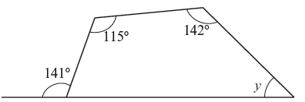

5 y dydd: TGAU Haen Sylfaenol
O wybod bod $a=3b+5$, danrganfyddwch werth $a$ pan fo $b$ yn 7.
Symleiddiwch $3x+9y+x−2y$.
Ysgrifennwch 0.65, $\frac{3}{5} a \frac{70}{100}$ yn y drefn ddisgynnol (descending).
Teithiodd Iwan 200 milltir bob wythnos am 12 wythnos.
Am y 4 wythnos nesaf teithiodd 60 milltir yr wythnos.
Beth oedd cyfanswm y milltiroedd a deithiodd Iwan am yr 16 wythnos?
Cyfrifiwch faint ongl $y$ yn y diagram isod.
29

Slide 59

5 y dydd: TGAU Haen Sylfaenol
O wybod bod $a=3b+5$, danrganfyddwch werth $a$ pan fo $b$ yn 7.
Ateb: $a=3×7+5; a=21+5$; $a=26$.
Symleiddiwch $3x+9y+x−2y$.
Ateb: $4x+7y$.
Ysgrifennwch 0.65, $\frac{3}{5} a \frac{70}{100}$ yn y drefn ddisgynnol (descending).
Ateb: $\frac{70}{100}, 0.65, \frac{3}{5}$.
Teithiodd Iwan 200 milltir bob wythnos am 12 wythnos.
Am y 4 wythnos nesaf teithiodd 60 milltir yr wythnos.
Beth oedd cyfanswm y milltiroedd a deithiodd Iwan am yr 16 wythnos?
Ateb: (200 × 12) + (4 × 60) = 2400 + 240 = 2640 milltir.
Cyfrifiwch faint ongl $y$ yn y diagram isod.
Ateb: $y=64°$.
29

Slide 60

5 y dydd: TGAU Haen Sylfaenol
Ysgrifennwch werth $3^{2}×5^{2}$.
Enrhifwch $\sqrt[3]{64}.$
Mae Carys yn dweud mai’r ateb i 8 + 3 × 5 yw 55.
Mae Siôn yn dweud mai’r ateb i 8 + 3 × 5 yw 23.
Eglurwch yn glir ai Carys neu Siôn sy’n gywir. Rhowch reswm dros eich ateb.
Mynegwch 525 fel lluoswm rhifau cysefin gan ddefnyddio nodiant indecs.
Beth yw 24% o £70?
30

Slide 61

5 y dydd: TGAU Haen Sylfaenol
Ysgrifennwch werth $3^{2}×5^{2}$.
Ateb: 9 × 25 = 225.
Enrhifwch $\sqrt[3]{64}.$
Ateb: 4.
Mae Carys yn dweud mai’r ateb i 8 + 3 × 5 yw 55.
Mae Siôn yn dweud mai’r ateb i 8 + 3 × 5 yw 23.
Eglurwch yn glir ai Carys neu Siôn sy’n gywir. Rhowch reswm dros eich ateb.
Ateb: Siôn sy’n gywir. Yn ôl CORLAT (Cromfachau o flaen Rhannu Lluosi
Adio Tynnu) mae’n rhaid gwneud y swm Lluosi 3 × 5 yn gyntaf.
Felly 8 + 3 × 5
= 8 + 15
= 23.
Mynegwch 525 fel lluoswm rhifau cysefin gan ddefnyddio nodiant indecs.
Ateb: 525 = 3 × 5² × 7.
Beth yw 24% o £70?
Ateb: £16.80.
30

Slide 62

5 y dydd: TGAU Haen Sylfaenol
Ysgrifennwch y rhif 7500000 mewn geiriau.
Gan ddefnyddio’r digidau 6 7 3 8 i gyd, ysgrifennwch yr odrif lleiaf.
Amcangyfrifwch yr ateb i 98 × 5.1.
Cyfrifwch 4 + 3 × 7 – 6.
Adiwch $\frac{7}{10}$ at 5.92.
31

Slide 63

5 y dydd: TGAU Haen Sylfaenol
Ysgrifennwch y rhif 7500000 mewn geiriau.
Ateb: Saith miliwn a phum can mil.
Gan ddefnyddio’r digidau 6 7 3 8 i gyd, ysgrifennwch yr odrif lleiaf.
Ateb: 3687.
Amcangyfrifwch yr ateb i 98 × 5.1.
Ateb: 98 × 5.1 $≈$ 100 × 5 = 500.
Cyfrifwch 4 + 3 × 7 – 6.
Ateb: 4 + 3 × 7 – 6 = 4 + 21 – 6 = 25 – 6 = 19.
Adiwch $\frac{7}{10}$ at 5.92.
Ateb: 0.7 + 5.92 = 6.62.
31

Slide 64
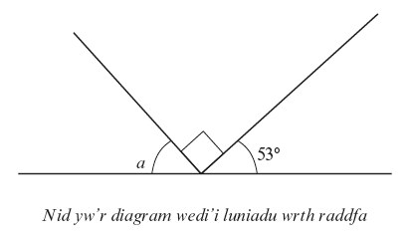

5 y dydd: TGAU Haen Sylfaenol
Symleiddiwch $5a+7b+8a+5b$.
O wybod bod $C=2p+m$ darganfyddwch werth $m$ pan fo
$C=20$ a $p=6$.
Darganfyddwch werth ongl $a$.
Ysgrifennwch $n$fed term y dilyniant 6, 13, 20, 27, ...
Rhannwch £2680 yn ôl y gymhareb 5 : 3 : 2.
32

Slide 65

5 y dydd: TGAU Haen Sylfaenol
Symleiddiwch $5a+7b+8a+5b$.
Ateb: $13a+12b$.
O wybod bod $C=2p+m$ darganfyddwch werth $m$ pan fo
$C=20$ a $p=6$.
Ateb: $20=2×6+m; 20=12+m; m=8.$
Darganfyddwch werth ongl $a$.
Ateb: $a=180°−90°−53°; a=37°$.
Ysgrifennwch $n$fed term y dilyniant 6, 13, 20, 27, ...
Ateb: $7n−1$.
Rhannwch £2680 yn ôl y gymhareb 5 : 3 : 2.
Ateb: 5 + 3 + 2 = 10; £2680 ÷ 10 = £268.
£268 × 5 = £1340
£268 × 3 = £804
£268 × 2 = £536.
32

Slide 66
5 y dydd: TGAU Haen Sylfaenol
Ysgrifennwch 1200 fel lluoswm ffactorau cysefin ar ffurf indecs.
Beth yw gwerth y 3 yn y rhif 13265?
Talgrynnwch 51684 i’r 100 agosaf.
Cyfrifwch 516 × 82.
Cyfrifodd Sian y byddai angen iddi archebu 10 bws i fynd â
312 o bobl i’r theatr. Mae pob bws yn dal 53 o bobl.
Ydy Sian yn gywir neu’n anghywir? Eglurwch eich ateb.
33

Slide 67

5 y dydd: TGAU Haen Sylfaenol
Ysgrifennwch 1200 fel lluoswm ffactorau cysefin ar ffurf indecs.
Ateb: $1200=2^{4}×3×5^{2}$.
Beth yw gwerth y 3 yn y rhif 13265?
Ateb: Tri mil.
Talgrynnwch 51684 i’r 100 agosaf.
Ateb: 51700.
Cyfrifwch 516 × 82.
Ateb: 516 × 82 = 42312.
Cyfrifodd Sian y byddai angen iddi archebu 10 bws i fynd â
312 o bobl i’r theatr. Mae pob bws yn dal 53 o bobl.
Ydy Sian yn gywir neu’n anghywir? Eglurwch eich ateb.
Ateb: Mae Sian yn anghywir. Byddai 10 bws yn gallu dal 53 × 10 = 530 o bobl,
sydd yn ormod. Dim ond 6 bws sydd ei angen (6 × 53 = 318).
33

Slide 68

5 y dydd: TGAU Haen Sylfaenol
Symleiddiwch $7x+4−3x−7$.
Symleiddiwch $\frac{10x}{2}$.
Ehangwch $3(4x−7)$.
Darganfyddwch $n$fed term y dilyniant 3, 13, 23, 33, 43, ...
Sawl ochr sydd gan hecsagon rheolaidd?
34

Slide 69

5 y dydd: TGAU Haen Sylfaenol
Symleiddiwch $7x+4−3x−7$.
Ateb: $4x−3$.
Symleiddiwch $\frac{10x}{2}$.
Ateb: $5x$.
Ehangwch $3(4x−7)$.
Ateb: $12x−21$.
Darganfyddwch $n$fed term y dilyniant 3, 13, 23, 33, 43, ...
Ateb: $10n−7$.
Sawl ochr sydd gan hecsagon rheolaidd?
Ateb: 6.
34

Slide 70

5 y dydd: TGAU Haen Sylfaenol
Ysgrifennwch 65878 yn gywir i’r 1000 agosaf.
Cyfrifwch $\frac{5}{8}−\frac{1}{4}$.
Datryswch $3x+8=23$.
Darganfyddwch werth y canlynol, gan roi eich ateb i 4 ffigur ystyrlon.
$\frac{300.27}{24.36×6.74}$
Datryswch $\frac{x}{5}+4=13$.
35

Slide 71

5 y dydd: TGAU Haen Sylfaenol
Ysgrifennwch 65878 yn gywir i’r 1000 agosaf.
Ateb: 66000.
Cyfrifwch $\frac{5}{8}−\frac{1}{4}$.
Ateb: $\frac{3}{8}$.
Datryswch $3x+8=23$.
Ateb: $3x=23−8; 3x=15; x=5$.
Darganfyddwch werth y canlynol, gan roi eich ateb i 4 ffigur ystyrlon.
$\frac{300.27}{24.36×6.74}$
Ateb: 1.829.
Datryswch $\frac{x}{5}+4=13$.
Ateb: $\frac{x}{5}=13−4; \frac{x}{5}=9; x=45$.
35

Slide 72

5 y dydd: TGAU Haen Sylfaenol
Mae datrysiad i’r hafaliad $x^{3}+2x−25=0$ i’w gael rhwng 2 a 3.
Darganfyddwch y datrysiad hwn yn gywir i 1 lle degol.
Ysgrifennwch 16868 yn gywir i’r 10 agosaf.
Gan ddefnyddio’r rheol $G=4H+12$, darganfyddwch werth $G$ pan fo $H=10$.
Eglurwch sut i gyfrifo modd set o rifau.
Eglurwch sut i gyfrifo amrediad set o rifau.
36

Slide 73

5 y dydd: TGAU Haen Sylfaenol
Mae datrysiad i’r hafaliad $x^{3}+2x−25=0$ i’w gael rhwng 2 a 3.
Darganfyddwch y datrysiad hwn yn gywir i 1 lle degol.
Ateb: $x=2.7$.
Ysgrifennwch 16868 yn gywir i’r 10 agosaf.
Ateb: 16870.
Gan ddefnyddio’r rheol $G=4H+12$,
darganfyddwch werth $G$ pan fo $H=10$.
Ateb: $G=4×10+12; G=40+12; G=52$.
Eglurwch sut i gyfrifo modd set o rifau.
Ateb: Modd set o rifau yw’r rhif neu’r rhifau sy’n ymddangos mwyaf aml.
Mae’n bosib na fydd modd os yw’r rhifau i gyd yn wahanol.
Eglurwch sut i gyfrifo amrediad set o rifau.
Ateb: Tynnu’r rhif lleiaf o’r rhif mwyaf.
36

Slide 74

5 y dydd: TGAU Haen Sylfaenol
Darganfyddwch werth $\sqrt{480×0.69}$ yn gywir i 2 le degol.
Mae Sue yn prynu 12.6 kg o datws a 5.4 kg o foron am £27.63.
Mae’r tatws yn costio £1.85 y kg. Darganfyddwch gost 1 kg o foron.
Beth yw’r fformiwla ar gyfer arwynebedd paralelogram?
Rhestrwch yr holl rifau sgwâr rhwng 0 a 10.
Rhestrwch yr holl rifau cysefin rhwng 0 a 10.
37

Slide 75

5 y dydd: TGAU Haen Sylfaenol
Darganfyddwch werth $\sqrt{480×0.69}$ yn gywir i 2 le degol.
Ateb: 18.20.
Mae Sue yn prynu 12.6 kg o datws a 5.4 kg o foron am £27.63.
Mae’r tatws yn costio £1.85 y kg. Darganfyddwch gost 1 kg o foron.
Ateb: £0.80 y kg.
Beth yw’r fformiwla ar gyfer arwynebedd paralelogram?
Ateb: Arwynebedd paralelogram = Sail × Uchder.
Rhestrwch yr holl rifau sgwâr rhwng 0 a 10.
Ateb: 1, 4, 9.
Rhestrwch yr holl rifau cysefin rhwng 0 a 10.
Ateb: 2, 3, 5, 7.
37

Slide 76
5 y dydd: TGAU Haen Sylfaenol
Poblogaethau (populations) rhai pentrefi oedd:
419 510 122 162 74 19 206 272
Darganfyddwch gymedr y poblogaethau hyn.
Dyma hoff liwiau dosbarth 8C:
Coch 8 Melyn 3 Glas 10 Pinc 5 Gwyrdd 4
Lluniwch siart cylch i ddangos y wybodaeth yma.
Beth yw 47% o £78?
Mae Fiona yn prynu 5 batri efo papur £10 ac yn derbyn £2.80 o newid.
Faint oedd cost pob batri unigol?
Beth yw cyfanswm onglau unrhyw bedrochr?
38

Slide 77
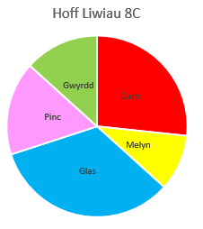
5 y dydd: TGAU Haen Sylfaenol
Poblogaethau (populations) rhai pentrefi oedd:
419 510 122 162 74 19 206 272
Darganfyddwch gymedr y poblogaethau hyn.
Ateb: Cyfanswm = 1784. Cymedr = 1784 ÷ 8 = 223.
Dyma hoff liwiau dosbarth 8C:
Coch 8 Melyn 3 Glas 10 Pinc 5 Gwyrdd 4
Lluniwch siart cylch i ddangos y wybodaeth yma.
Ateb: 8 + 3 + 10 + 5 + 4 = 30. 360° ÷ 30 = 12°. Dyma feintiau’r onglau:
Coch 8 × 12° = 96°. Melyn 3 × 12° = 36°. Glas 10 × 12° = 120°.
Pinc 5 × 12° = 60°. Gwyrdd 4 × 12° = 48°.
Beth yw 47% o £78?
Ateb: 78 × 47% = £36.66.
Mae Fiona yn prynu 5 batri efo papur £10 ac yn derbyn £2.80 o newid.
Faint oedd cost pob batri unigol?
Ateb: £10 – £2.80 = £7.20. £7.20 ÷ 5 = £1.44.
Beth yw cyfanswm onglau unrhyw bedrochr?
Ateb: 360°.
38

Slide 78

5 y dydd: TGAU Haen Sylfaenol
Beth yw pris teledu £420 mewn sêl ‘20% i ffwrdd’?
Cyfrifwch arwynebedd petryal 9cm wrth 6cm, gan roi unedau
yn eich ateb.
Enrhifwch $3x+4y−6z$ pan fo $x=3, y=2$a $z=\frac{1}{2}$.
Ysgrifennwch 14.182 yn gywir i un lle degol.
Gadawodd Gareth ei dŷ am 6:30 a.m. a chyrhaeddodd ei westy yn
Nulyn am 5:55 p.m. Faint o amser gymerodd ei daith i gyd?
Rhowch eich ateb mewn oriau a munudau.
39

Slide 79

5 y dydd: TGAU Haen Sylfaenol
Beth yw pris teledu £420 mewn sêl ‘20% i ffwrdd’?
Ateb: 420 × 20% = £84. £420 – £84 = £336.
Cyfrifwch arwynebedd petryal 9cm wrth 6cm, gan roi unedau
yn eich ateb.
Ateb: 9 × 6 = 54 cm².
Enrhifwch $3x+4y−6z$ pan fo $x=3, y=2$a $z=\frac{1}{2}$.
Ateb: $3×3+4×2−6×\frac{1}{2}=9+8−3=14$.
Ysgrifennwch 14.182 yn gywir i un lle degol.
Ateb: 14.2.
Gadawodd Gareth ei dŷ am 6:30 a.m. a chyrhaeddodd ei westy yn
Nulyn am 5:55 p.m. Faint o amser gymerodd ei daith i gyd?
Rhowch eich ateb mewn oriau a munudau.
Ateb: 11 awr a 25 munud.
39

Slide 80
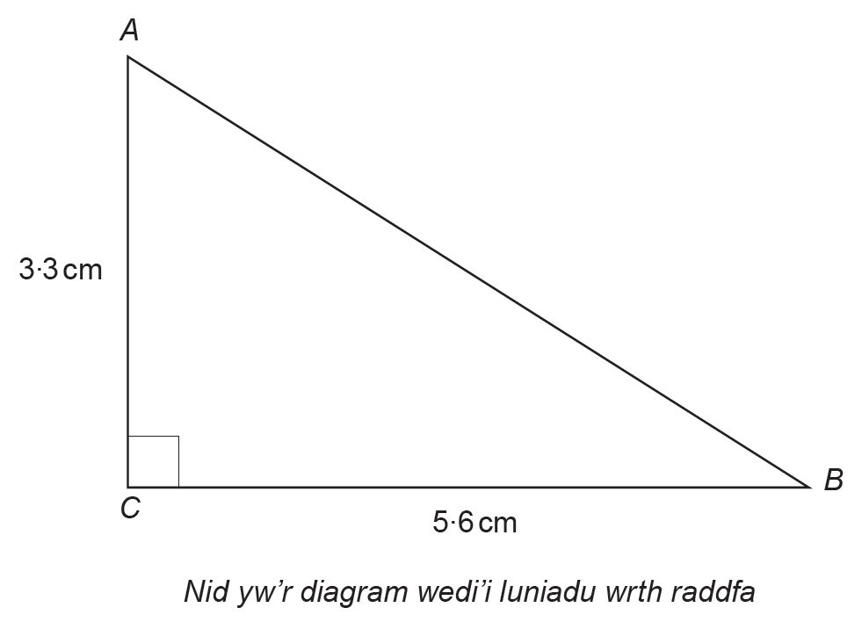

5 y dydd: TGAU Haen Sylfaenol
Pa fath o siart yw polygon amlder?
(a) siart bar (b) siart llinell (c) siart cylch
Datryswch yr hafaliad $2y−7=9$.
Beth yw cyfaint ciwboid sy’n mesur 2.7cm wrth 5.3cm wrth 7.8cm?
Mae datrysiad i’r hafaliad $x^{3}+3x=90$ i’w gael rhwng 4 a 5.
Defnyddiwch y dull cynnig a gwella (trial and improvement) i
ddarganfod y datrysiad hwn yn gywir i 1 lle degol.
Cyfrifwch hyd y llinell $AB$ yn y diagram isod.
40

Slide 81

5 y dydd: TGAU Haen Sylfaenol
Pa fath o siart yw polygon amlder?
(a) siart bar (b) siart llinell (c) siart cylch
Ateb: (b) siart llinell.
Datryswch yr hafaliad $2y−7=9$.
Ateb: $2y=9+7; 2y=16; y=8.$
Beth yw cyfaint ciwboid sy’n mesur 2.7cm wrth 5.3cm wrth 7.8cm?
Ateb: 2.7 × 5.3 × 7.8 = 111.618 cm³.
Mae datrysiad i’r hafaliad $x^{3}+3x=90$ i’w gael rhwng 4 a 5.
Defnyddiwch y dull cynnig a gwella (trial and improvement) i
ddarganfod y datrysiad hwn yn gywir i 1 lle degol.
Ateb: $x=4.3$.
Cyfrifwch hyd y llinell $AB$ yn y diagram isod.
Ateb: ${3.3}^{2}+{5.6}^{2}=42.25. \sqrt{42.25}=6.5$ cm.
40

